Slide 1
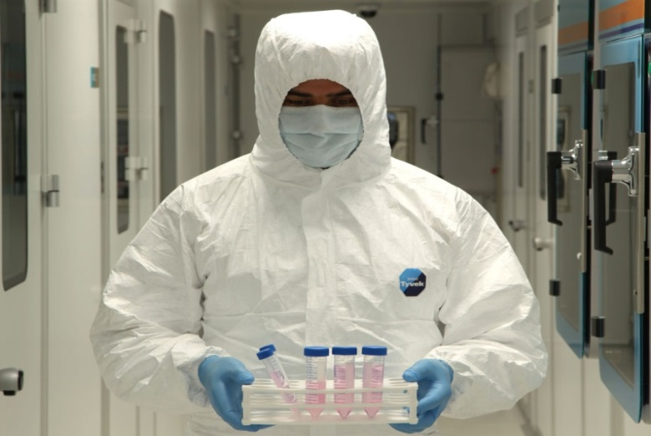
RETİNAL KÖK HÜCRE NAKLİ SONRASI
ELEKTROFİZYOLOJİK BULGULAR
Prof.Dr. Ayşe Öner, FEBO
Acıbadem Sağlık Grubu
Kayseri Acıbadem Hastanesi
KAYSERİ

Slide 2
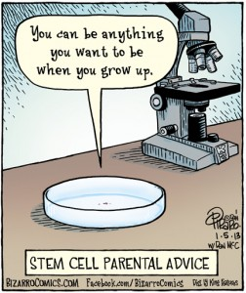
KÖK HÜCRE NEDİR?
Kök Hücre:
Hücrenin en temel ve en saf halidir.
Vücuttaki pek çok hücre tipine differensiye olabilir.
Hasarlı hücre ve dokuları onarabilir.

Slide 3
KÖK HÜCRELERİN ÖZELLİKLERİ
Self-renewal: Kendini yenileme
Differensiasyon
Proliferasyon

Slide 4
KÖK HÜCRE TEDAVİSİNİN MEKANİZMASI
(1) Hücre Replasmanı: Sağlıklı kök hücreler dejenere
hücrelerin yerini alabilir (Differensiasyon).
Bu süreçte internal ve eksternal faktörler rol alır.
İnternal faktörler: Hücrenin genleriyle ilişkilidir.
Eksternal faktörler: Hücrenin bulunduğu ortamdaki diğer hücreler ve moleküllerle (microenvironment) ilişkilidir.

Slide 5
KÖK HÜCRE TEDAVİSİNİN MEKANİZMASI
(2) Nutrisyonel Destek: Sağlıklı kök hücreler salgıladıkları faktörlerle etraftaki
hücrelerin yaşamlarını desteklerler (Parakrin, Trofik etki)
Proangiogenik faktörler: Angiogenin, PLGF
Angiogenik kemokinler: CXCL1, CXCL,CXCL5,CXCL6 ve CXCL8
Angiogenik growth faktörler: HGF, bFGF, VEGF-D, PDGF-AA, TGF-𝛽2, G-CSF, TGF-𝛽2
Nörotrofik faktörler: bFGF, nerve growth factor (NGF), neurotrophin 3 (NT3), neurotrophin 4 (NT4), glial-derived neurotrophic factor (GDNF)
Hematopoietik growth faktörler: G-CSF, GM-CSF, LIF, IL-1𝛼, IL-6, IL-8, and IL-11.
(3) İmmmunomodulatör etki

Slide 6
Gözde Kök Hücre Kullanımı
Çok küçük dozlar yeterli olur.
Cerrahi yaklaşım kolaydır.
Nakledilen hücre kolayca izlenir.
Gözün immün yapısı uygundur.
Diğer göz kontrol olarak kullanılabilir.
Ekstraoküler yayılım söz konusu değildir.

Slide 7
Kök Hücre Uygulamalarında Cerrahi Yaklaşım
1- İntravitreal
2-PPV and Subretinal
3- Suprakoroidal
4-Retrubulber/Subtenon
5-İntravenöz

Slide 8
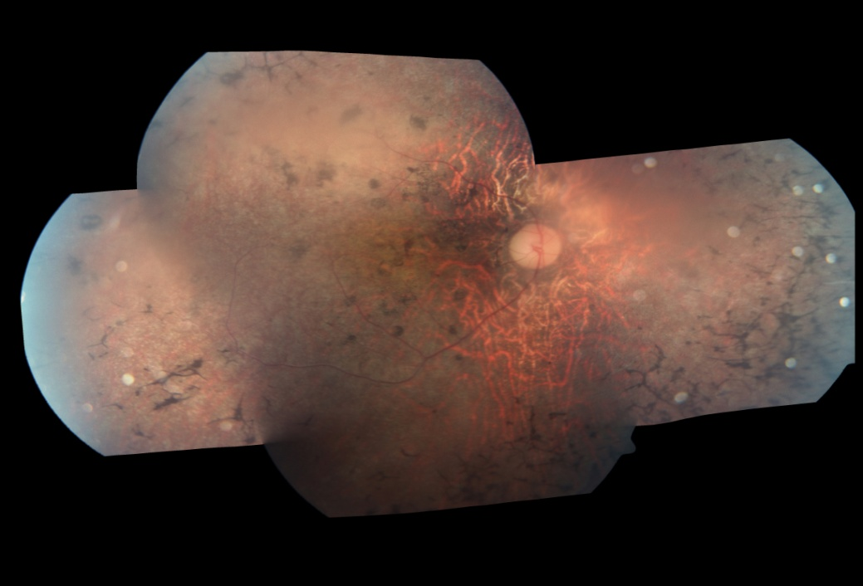
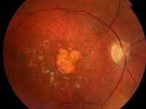
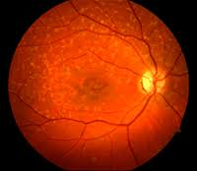
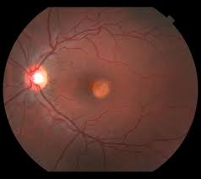
HEDEFLENEN RETİNAL HASTALIKLAR
RP, Leber KA, YBMD, BEST, STARGARDTS’

Slide 9
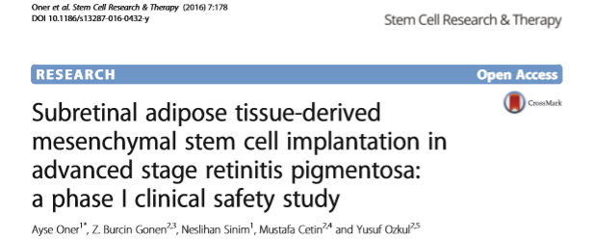
PHASE 1 STUDY OF OUR GROUP
Subretinal ADMKH yapılan 14 olgunun sonuçları

Slide 10

Subretinal Kök Hücre Enjeksiyonu 41 gauge subretinal kanül ile

Slide 11
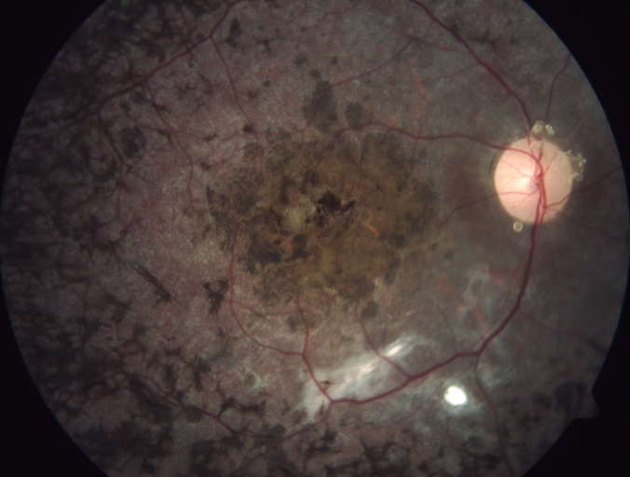
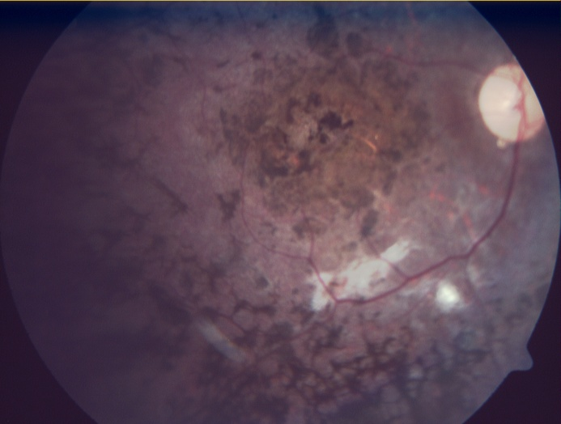
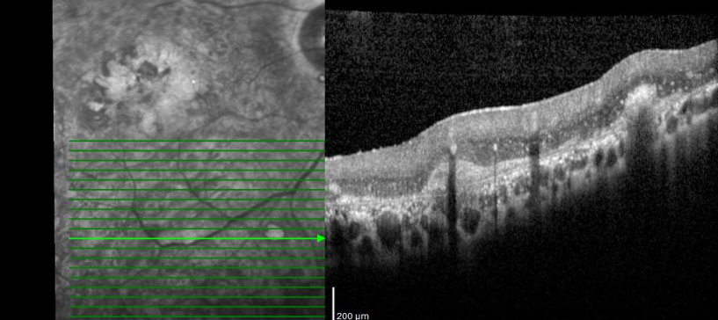
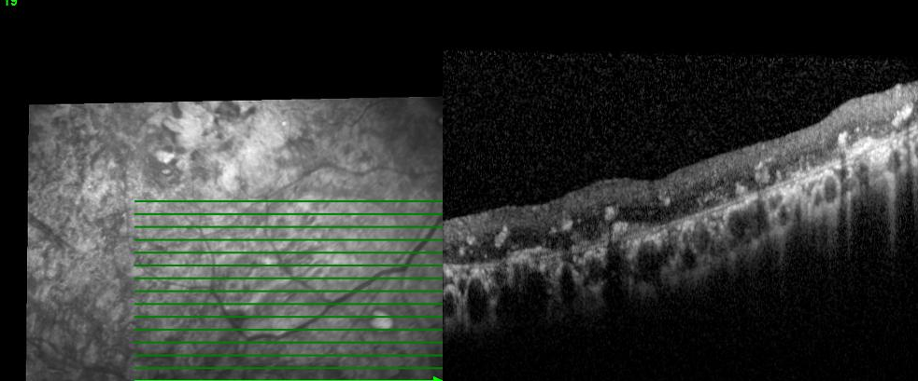
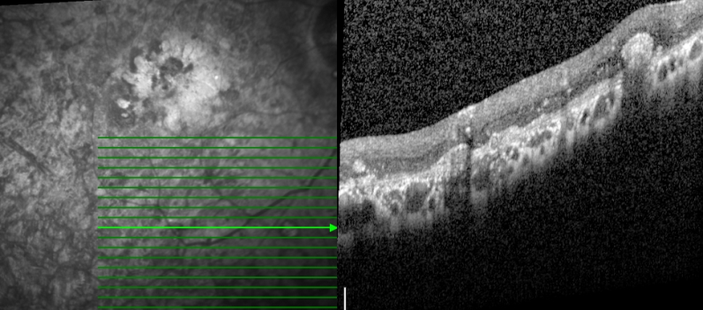
6. Ay
4 yıl
OKT takipleri

Slide 12
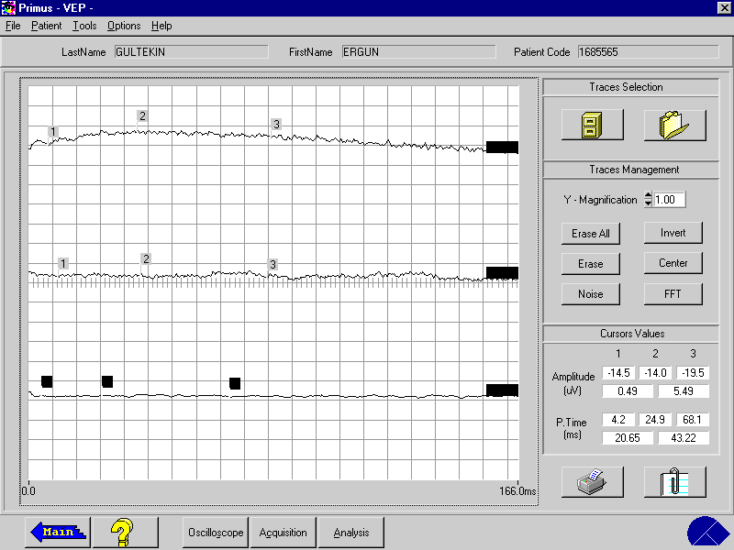
Tam alan ERG örneği

Slide 13
FAZ II ÇALIŞMAMIZ
Çalışma için kurumun etik kurulundan (No:2017/480 ) ayrıca T.C Sağlık Bakanlığı bünyesinde bulunan Organ Doku ve Diyaliz Hizmetleri Daire Başkanlığı’ndan
(No: 56733164/203) onay alınmıştır.
20 olgu opere edildi. ( YBMD, Stargardt, RP, Optik atrofi)
GK: 0.05’in altında
Suprakoroidal olarak adipoz dokudan derive edilmiş allojenik mezenkimal KH kullanıldı.

Slide 14
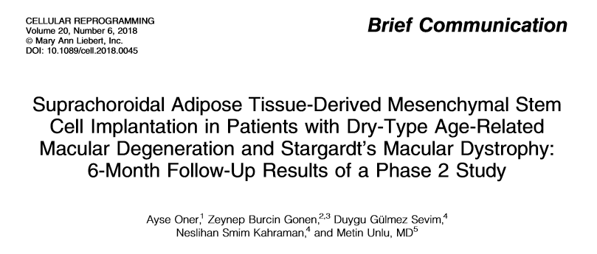
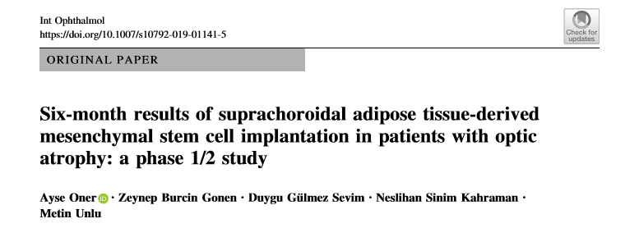

Slide 15
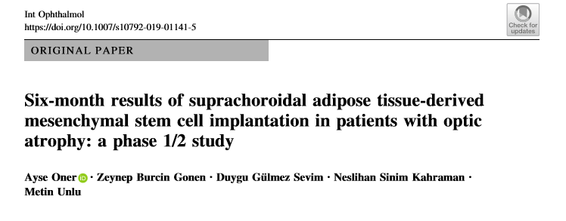

Slide 16
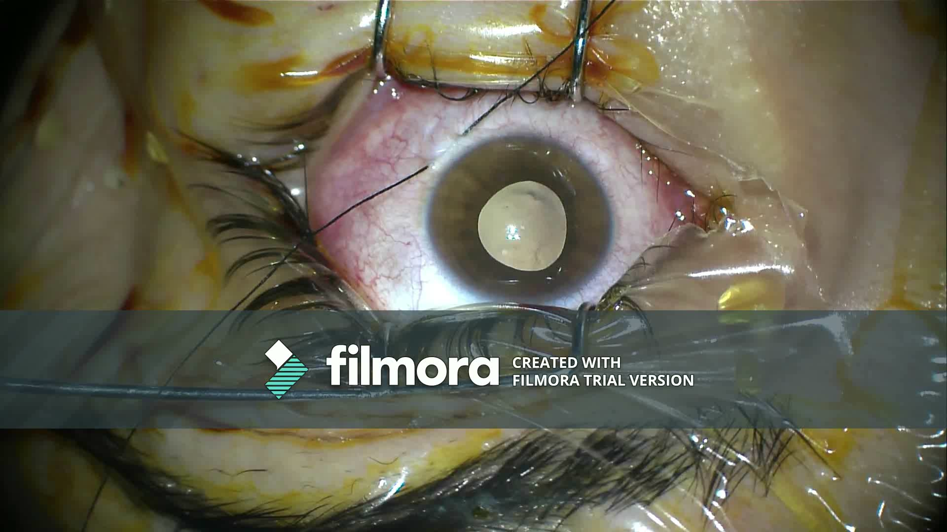

Slide 17
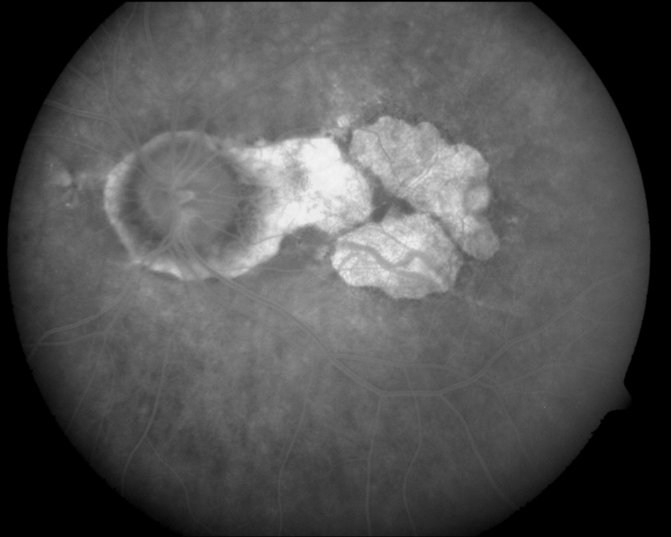
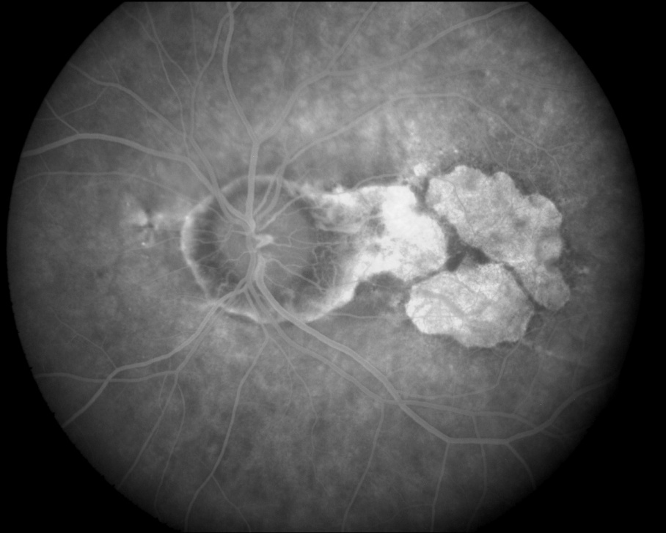
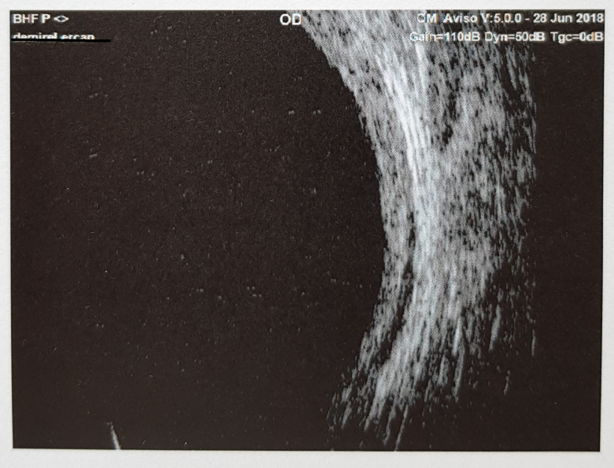

Slide 18
SONUÇLAR
Hiçbir olguda sistemik komplikasyon olmadı.
Hiçbir olguda okuler komplikasyon yok.
Postop konjonktival hiperemi dışında olumsuz bulgu yok
Reaksiyon yok

Slide 19
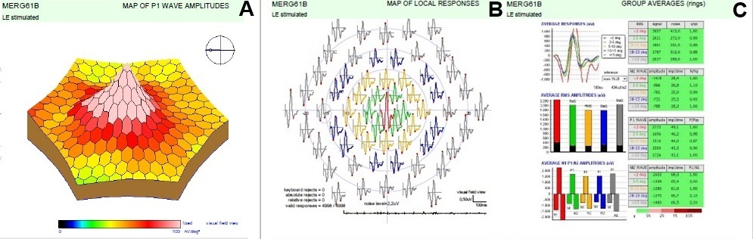
ELEKTROFİZYOLOJİK TEST: Mf ERG
Mf ERG retinanın topografik elektrofizyolojik yanıtını
veren bir test.
Hasarın olduğu bölgeyi belirlememize yardımcı olur.

Slide 20
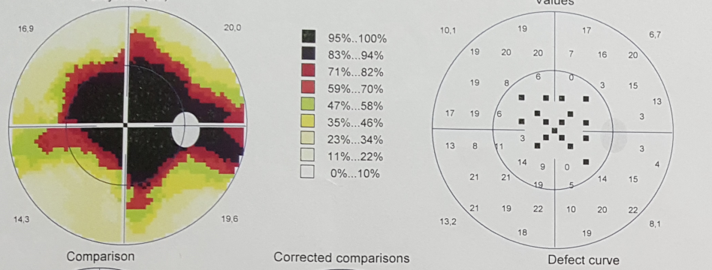
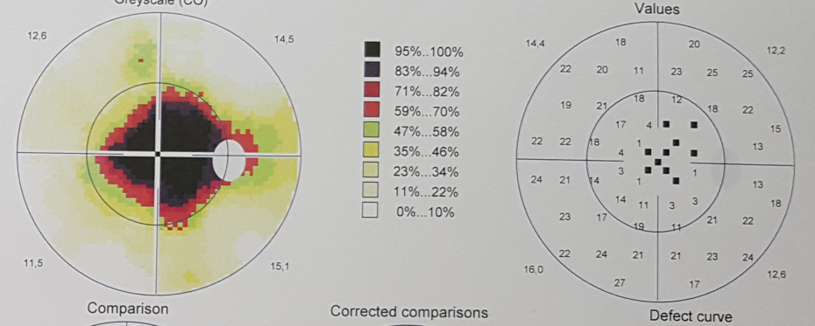
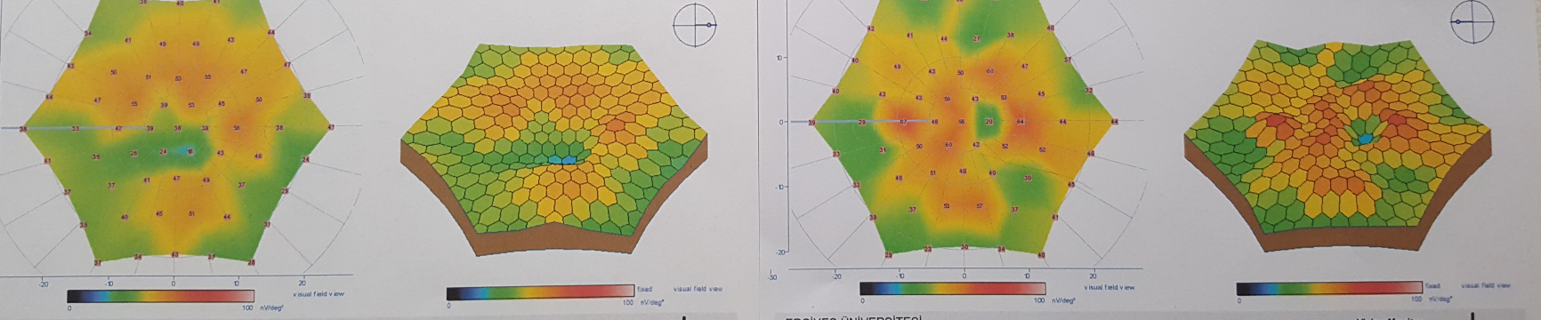
YBMD olgusu

Slide 21
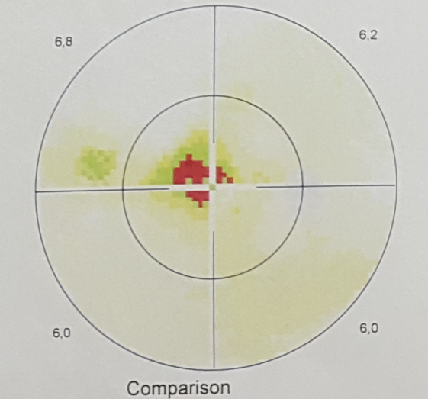
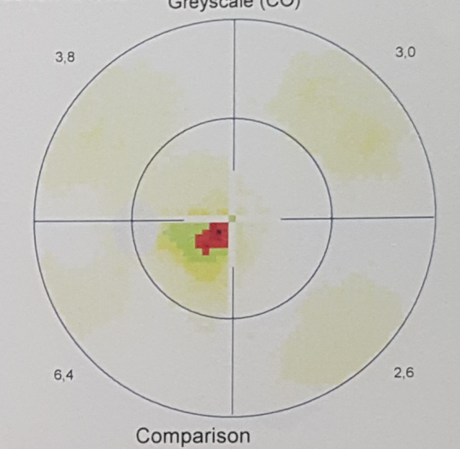
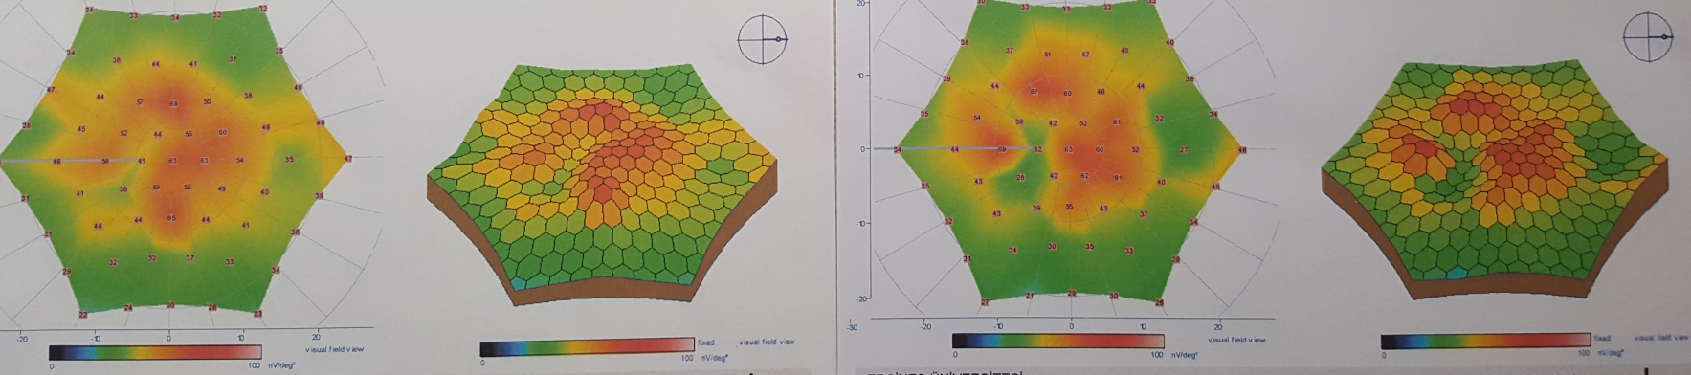
YBMD OLGUSU

Slide 22
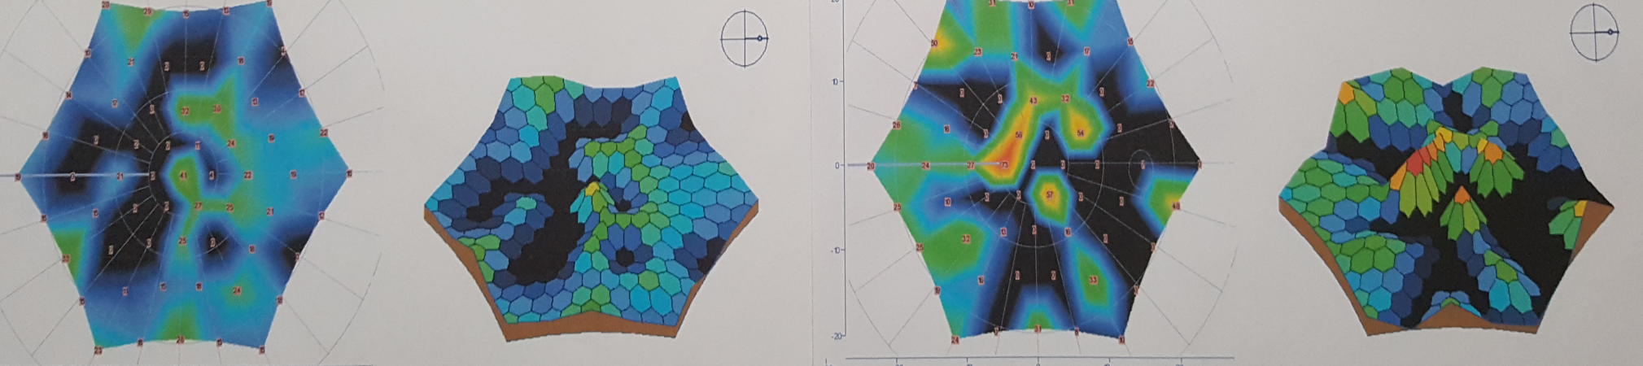
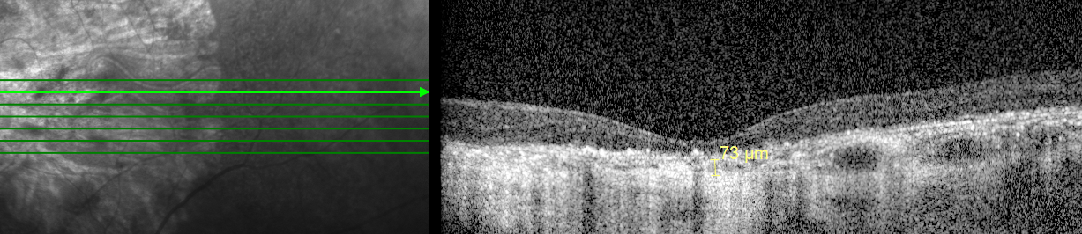
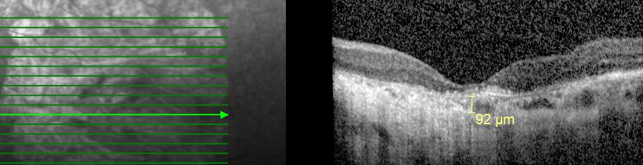
YBMD OLGUSU

Slide 23
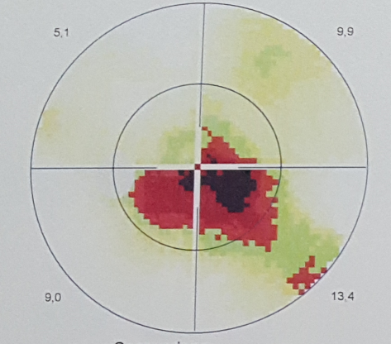
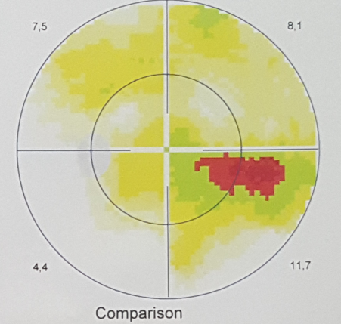
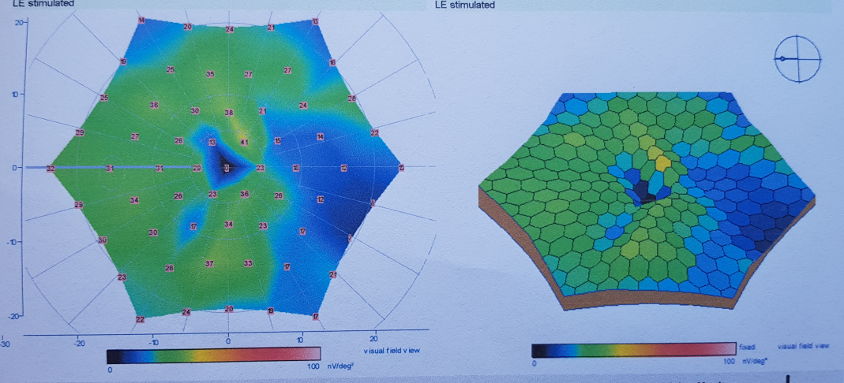
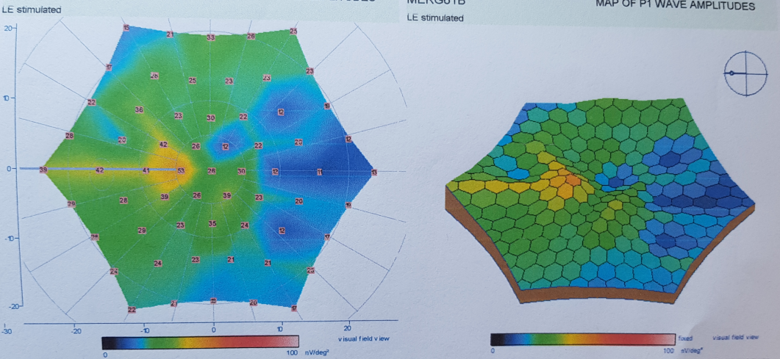
YBMD OLGUSU

Slide 24
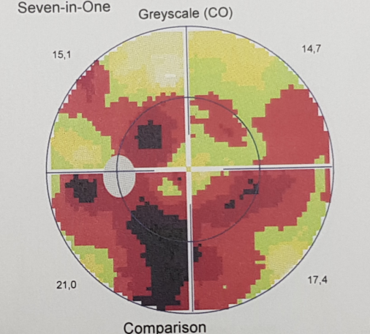
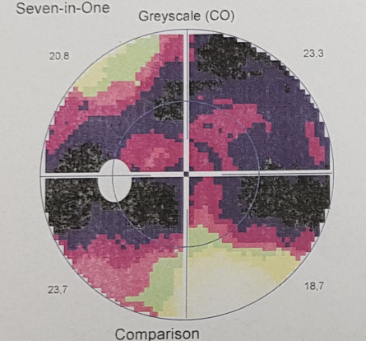
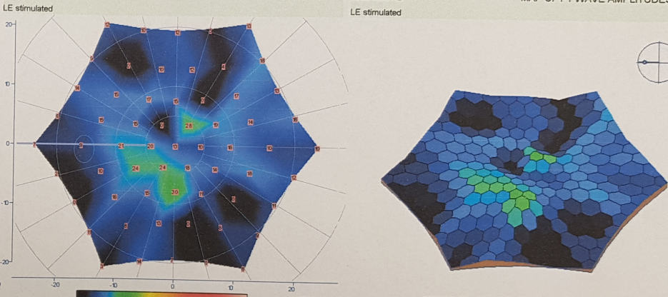
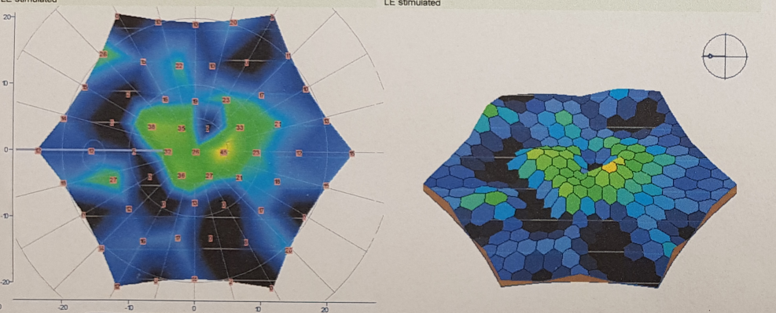
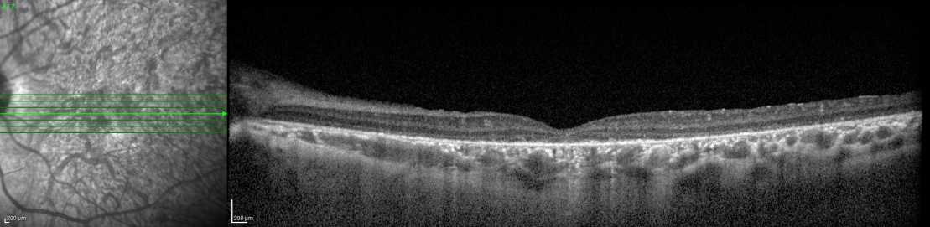
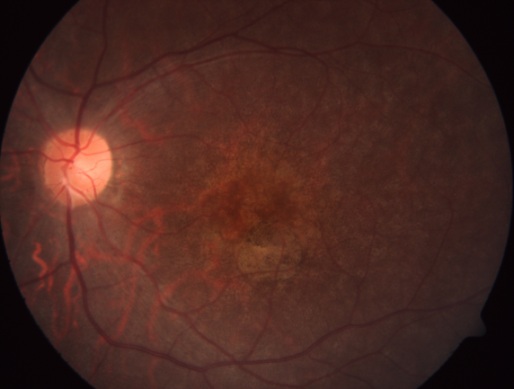

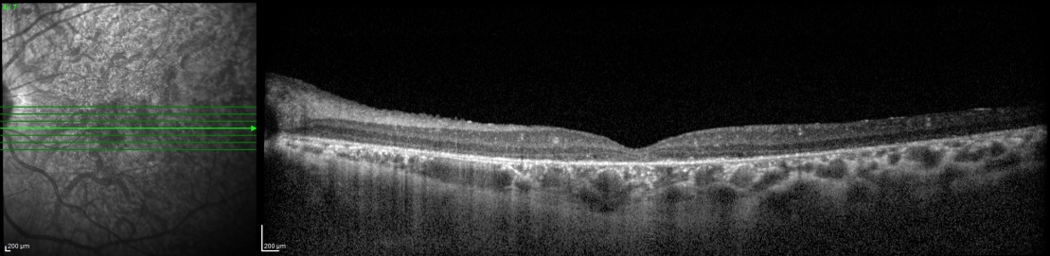
STARGARDT OLGUSU

Slide 25
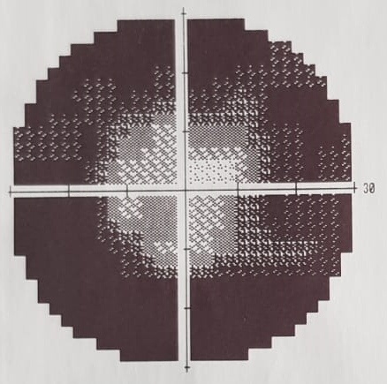
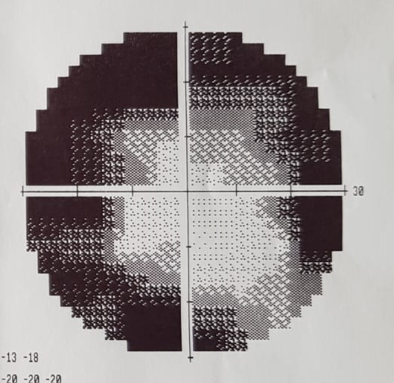
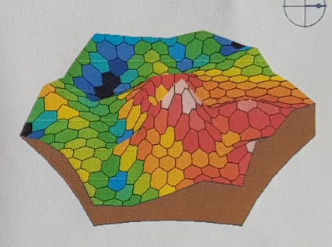
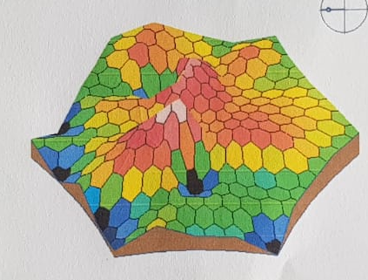
RETİNİTİS PİGMENTOSA

Slide 26
500 olguluk serinin onay aşamaları
tamamlanmak üzere
doktorclubawards.com
Yılın Yenilikçi Cerrahi Bilimler Doktoru Kategorisinde
Finalist olarak Desteklerinizi bekliyorum.
TEŞEKKÜRLER

